Slide 1
软件工程导论
第八章 维护
----8.6软件再工程过程----
答辩人：G15 指导老师：杨枨
小组成员：陈佳敏、徐毓茜、江亮儒、马益亮

Slide 2
主要内容
8.1 软件维护的定义
8.2 软件维护的特点
8.3 软件维护过程
8.4 软件的可维护性
8.5 预防性维护
8.6 软件再工程过程

Slide 3
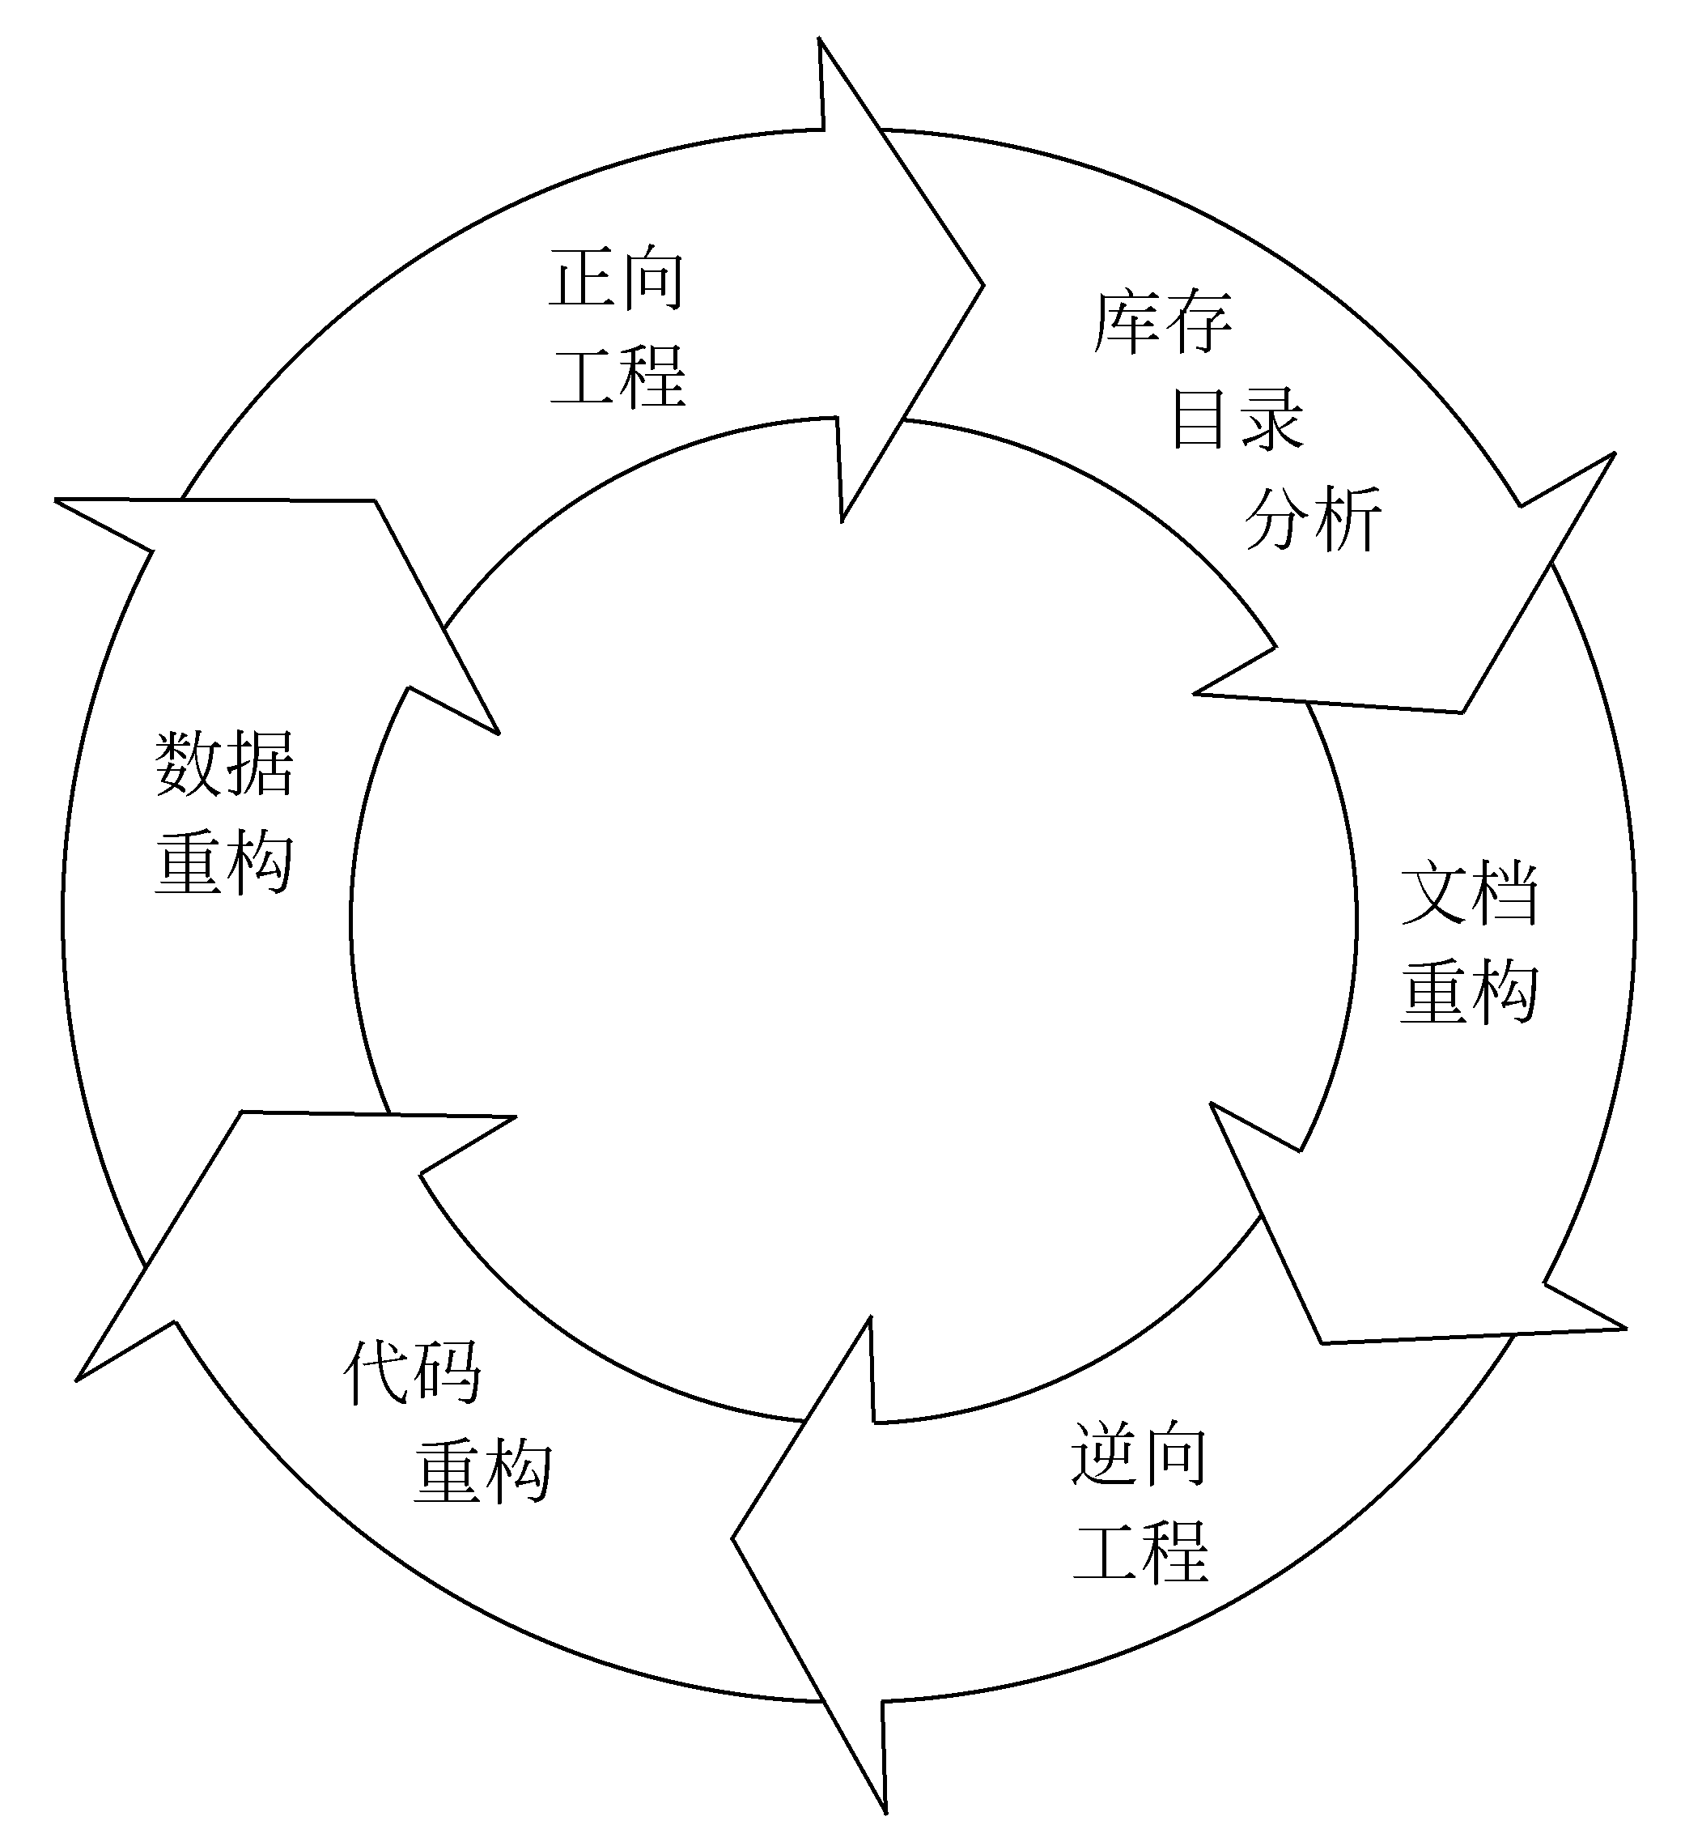
再工程
典型的软件再工程过程模型如下图所示，该模型定义了6类活动。在某些情况下这些活动以线性顺序发生，但也并非总是这样。例如，为了理解某个程序的内部工作原理，可能在文档重构开始之前必须先进行逆向工程。

Slide 4
再工程
如图所示的再工程范型是一个循环过程。这意味着作为该范型的组成部分的每个活动都可能被重复，而且对于任意一个特定的循环来说，过程可以在完成任意一个活动后终止。

Slide 5
库存目录分析
文档重构
逆向工程
代码重构
数据重构
目录
6
正向工程

Slide 6
part1库存目录分析
每个软件组织都应该保存其拥有的所有应用系统的库存目录。该目录包含关于每个应用系统的基本信息：
（例如应用系统的名字，最初构建它的日期，已做过的实质性修改次数，过去18个月报告的错误，用户数量，安装它的机器数量，它的复杂程度，文档质量，整体可维护性等级，预期寿命，在未来36个月内的预期修改次数，业务重要程度等）。

Slide 7
part1库存目录分析
每一个大的软件开发机构都拥有上百万行老代码，它们都可能是逆向工程或再工程的对象。但是，某些程序并不频繁使用而且不需要改变，此外，逆向工程和再工程工具尚不成熟，目前仅能对有限种类的应用系统执行逆向工程或再工程，代价又十分昂贵，因此，对库中每个程序都做逆向工程或再工程是不现实的。下述三类程序有可能成为预防性维护的对象。
（1）预定使用多年的程序
（2）当前正在成功地使用着的程序
（3）在最近的将来可能要做重大修改或增强的程序
应该仔细分析库存目录，按照业务重要程度、寿命、当前可维护性、预期的修改次数等标准，把库中的应用系统排序，从中选出再工程的候选者，然后明智地分配再工程所需要的资源。

Slide 8
part2文档重构
老程序固有的特点是缺乏文档。具体情况不同，处理这个问题的方法也不同。
（1）建立文档非常耗费时间，不可能为数百个程序都重新建
立文档。如果一个程序是相对稳定的，正在走向其有用
生命的终点，而且可能不会再经历什么变化，那么，让
它保持现状是一个明智的选择。
（2）为了便于今后的维护，必须更新文档，但是由于资源有
限，应采用“使用时建文档”的方法。
（3）如果某应用系统是完成业务工作的关键，而且必须重构
全部文档，则仍然应该设法把文档工作减少到必需的最
小量。

Slide 9
part3逆向工程
软件的逆向工程是分析程序以便在比源代码更高的抽象层次上创建出程序的某种表示的过程，也就是说，逆向工程是一个恢复设计结果的过程，逆向工程工具从现存的程序代码中抽取有关数据、体系结构和处理过程的设计信息。

Slide 10
part4代码重构
代码重构是最常见的再工程活动。某些老程序具有比较完整、合理的体系结构，但是，个体模块的编码方式却是难于理解、测试和维护的。在这种情况下，可以重构可疑模块的代码。
为了完成代码重构活动：
首先，用重构工具分析源代码，标注出和结构化程序设计概念相违背的部分；
然后，重构有问题的代码（此项工作可自动进行）；
最后，复审和测试生成的重构代码（以保证没有引入异常）并更新代码文档。

Slide 11
part4代码重构
通常重构并不修改整体的程序体系结构，它仅关注个体模块的设计细节以及在模块中定义的局部数据结构。如果重构扩展到模块边界之外并涉及软件体系结构，则重构变成了正向工程。

Slide 12
part5数据重构
对数据体系结构差的程序很难进行适应性修改和增强，事实上，对许多应用系统来说，数据体系结构比源代码本身对程序的长期生存力有更大影响。
与代码重构不同，数据重构发生在相当低的抽象层次上，它是一种全范围的再工程活动——对数据的修改必然会导致体系结构或代码层的改变。在大多数情况下，数据重构始于逆向工程活动，分解当前使用的数据体系结构，必要时定义数据模型，标识数据对象和属性，并从软件质量的角度复审现存的数据结构。
当数据结构较差时（例如在关系型方法可大大简化处理的情况下却使用平坦文件实现），应该对数据进行再工程。
由于数据体系结构对程序体系结构及程序中的算法有很大影响，对数据的修改必然会导致体系结构或代码层的改变。

Slide 13
part6正向工程
正向工程也称为革新或改造，这项活动不仅从现有程序中恢复设计信息，而且使用该信息去改变或重构现有系统，以提高其整体质量。
正向工程过程应用软件工程的原理、概念、技术和方法来重新开发某个现有的应用系统。在大多数情况下，被再过程的软件不仅重新实现现有系统的功能，而且加入了新功能和提高了整体性能。

Slide 14
再工程
预防性维护实质上是软件再工程。

Slide 15
提问环节
1、以下哪一项不属于软件再工程过程（ ）？
A.文档重构
B.结构重构
C.数据重构
D.代码重构
答：B

Slide 16
提问环节
2、这项活动不仅从现有程序中恢复设计信息，而且使用该信息去改变或重构现有系统，以提高其整体质量。这项活动描述的是（ ）？
A.文档重构
B.逆向工程
C.正向工程
D.代码重构
答：C

Slide 17
提问环节
3、重构何时会变成正向工程？
答：如果重构扩展到模块边界之外并涉及软件体系
结构，则重构变成了正向工程。

Slide 18
参考文献
张海藩. 软件工程导论（第六版）[M]. 清华大学出版社:张海藩等, 2013.
网页：
软件再工程[EB/OL].https://baike.baidu.com/item/%E8%BD%AF%E4%BB%B6%E5%86%8D%E5%B7%A5%E7%A8%8B/7595421?fr=aladdin.
[2018/5/27 9:00am].

Slide 19
G15小组成员及分工
陈佳敏
徐毓茜
江亮儒
马益亮
PPT审核
PPT制作
PPT演讲稿准备
PPT完善

Slide 20
SE2018春-G15
谢
谢
观
看
指导老师：杨枨

